Slide 1
Харківський національний медичний університет Кафедра медичної та біоорганічної хімії «Медична хімія»
Лекція № 23
Адсорбція
Лектор: доцент Петюніна В.М.

Slide 2
План лекції
1. Обмінна адсорбція. Іонообмінники.
2. Хроматографія. Основи методу
3. Газова хроматографія (ГХ)
4. Рідинна хроматографія (РХ)
5. Тонкошарова хроматографія

Slide 3
Іонна адсорбція на твердих поверхнях має обмінний характер
Обмінна адсорбція іонів полягає в тому, що тверда фаза, яка практично не розчинна у воді, здатна поглинати з розчину катіони або аніони, віддаючи в розчин еквівалентну кількість катіонів та аніонів іншого роду.
«Суть» обмінної адсорбції: адсорбент повинен переважно поглинати ті іони, які з речовиною адсорбенту на його поверхні дають більш міцні і важкорозчинні сполуки, а віддавати ті, які утворюють в розчині легко диссоціюючі і добре розчинні сполуки.

Slide 4
Іонообмінна адсорбція – процес, в якому адсорбент і розчин обмінюються між собою в еквівалентних кількостях одноіменно зарядженими йонами. Схема структури катіоніту
+
+
1
+
+
+
2
+
+
3
+
+
+
+
1 – матриця іоніту (каркас);
2 – функціональні групи (ковалентно зв’язані з матрицею);
3 – протийони (електростатично зв’язані з йоногенними групами)

Slide 5
Адсорбція на поверхні твердого тіла
Виборча (селективна) адсорбція
Правило Панета ─ Фаянсу
Перше правило. На поверхні кристалічного твердого тіла з розчину електроліту специфічно адсорбується іон, який здатний добудовувати його кристалічну решітку або може утворювати з одним з іонів, що входять до складу кристала, малорозчинну сполуку.
Друге правило. На твердій поверхні адсорбенту адсорбуються тільки ті іони знак заряду яких протилежних знаку заряду поверхні адсорбенту.

Slide 6
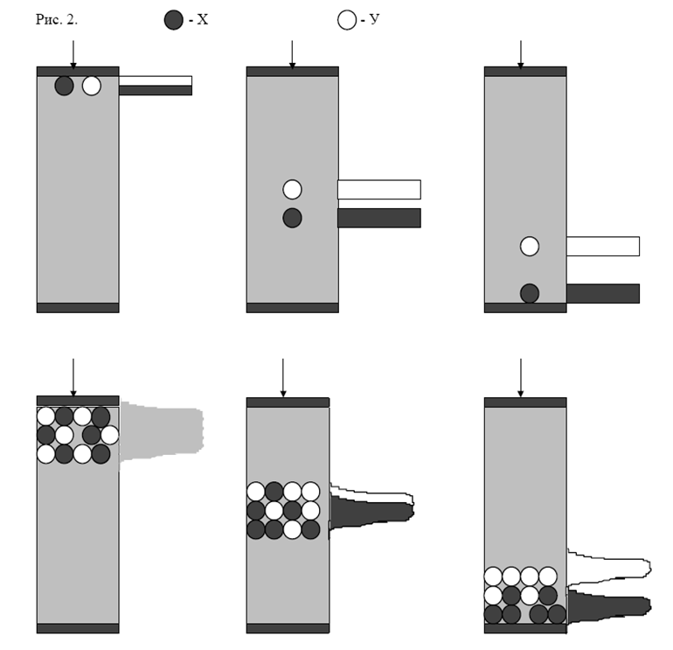
Хроматографія
Хроматографія - це метод розділення сумішей речовин або частинок, заснований на відмінності в швидкостях їх переміщення в системі рухомих однієї відносно другої фаз.
Речовина рухомої фази безперервно вступає в контакт з новими ділянками сорбенту і частково адсорбується, а адсорбована речовина контактує зі свіжими порціями рухомої фази і частково десорбується. Хроматография — це процес, заснований на багаторазовому повторенні актів сорбції та десорбції речовини при переміщенні його в потоці рухомої фази вздовж нерухомого сорбенту.

Slide 7
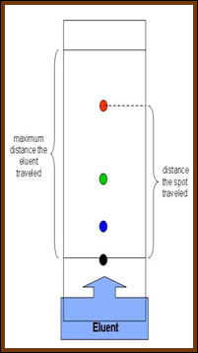
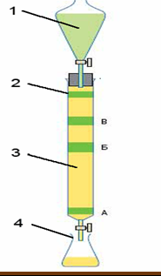
Класифікація методів
Спосіб оформлення процесу
Колоночна
(шар сорбенту розташован в колонці)
Площина (шар сорбенту нанесений на пластину)

Slide 8
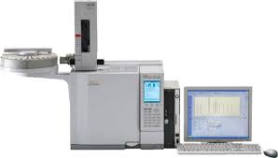
Газова хроматографія
Газова хроматографія (ГХ) – це метод розділення і аналізу газоподібних сумішей, а також сумішей речовин, які не розкладаються при їх переведенні в пароподібний стан.

Slide 9
Рідинна хроматографія (РХ)
Високоефективна рідинна хроматографія (рідинна хроматографія високого тиску) - це метод колонкової хроматографії, в якому рухомою фазою служить рідина, що рухається через хроматографічну колонку, заповнену нерухомою фазою (сорбентом).

Slide 10
Тонкошарова (планарная) хроматографія
Тонкослойная (планарная) хроматография (ТСХ) − являє собою твердожидкостную адсорбционную хроматографию, в якій сорбент знаходиться в вигляді тонкого слоя на пластині (стеклянной, полімерной або фольгою).
В найбільш поширеному варіанті ТСХ шар шар сортується, а рух рухливої ​​фази відбувається як результат пропилення сорбційного шару розчинником, який використовується як елюент.
По визначенню й можливості визначення речовин у складних сумішах і в малих кількостях ТСХ перевершує всі відомі прийоми аналітичної хімії.

Slide 11
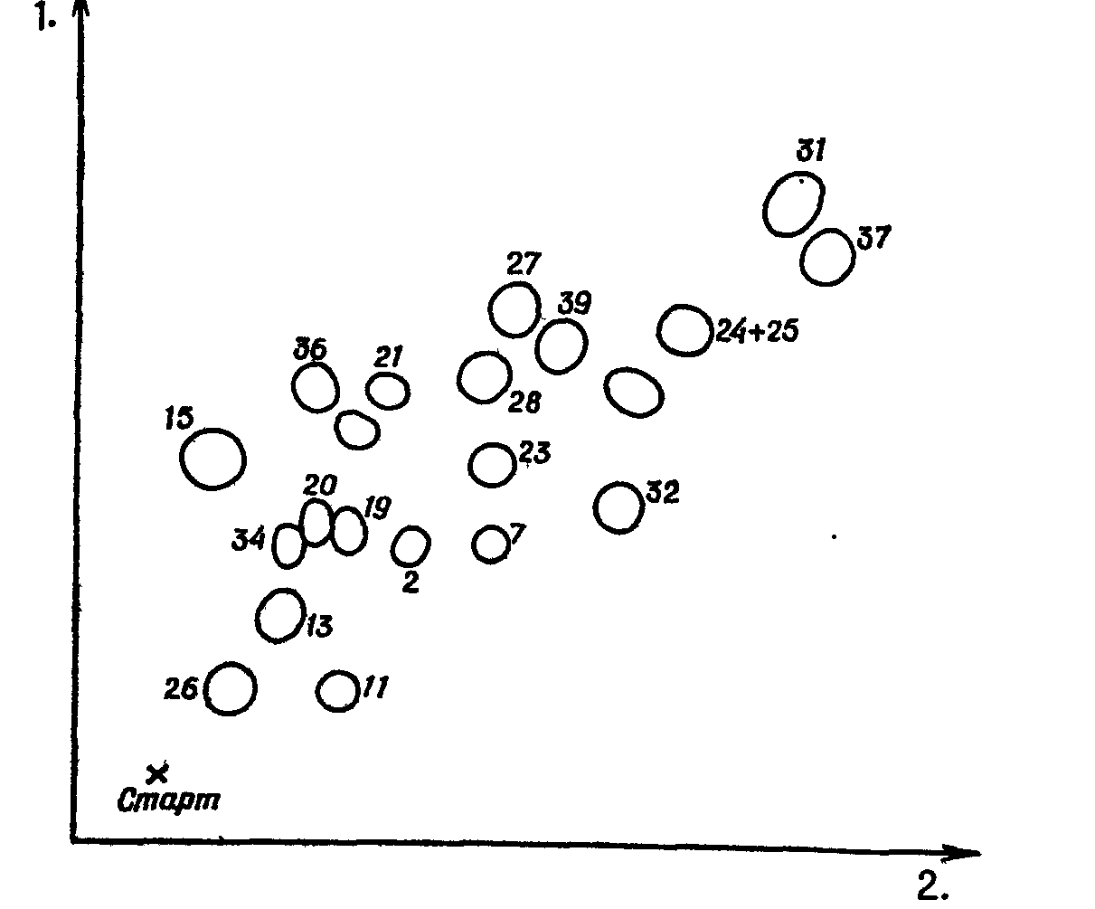
Застосування ТСШ в медицині та біології
Аналіз білків
Аналіз амінокислот та азотистих основ небілкової природи

